Slide 1
APOKALIPSA
KSIĘGA NADZIEI

Slide 2
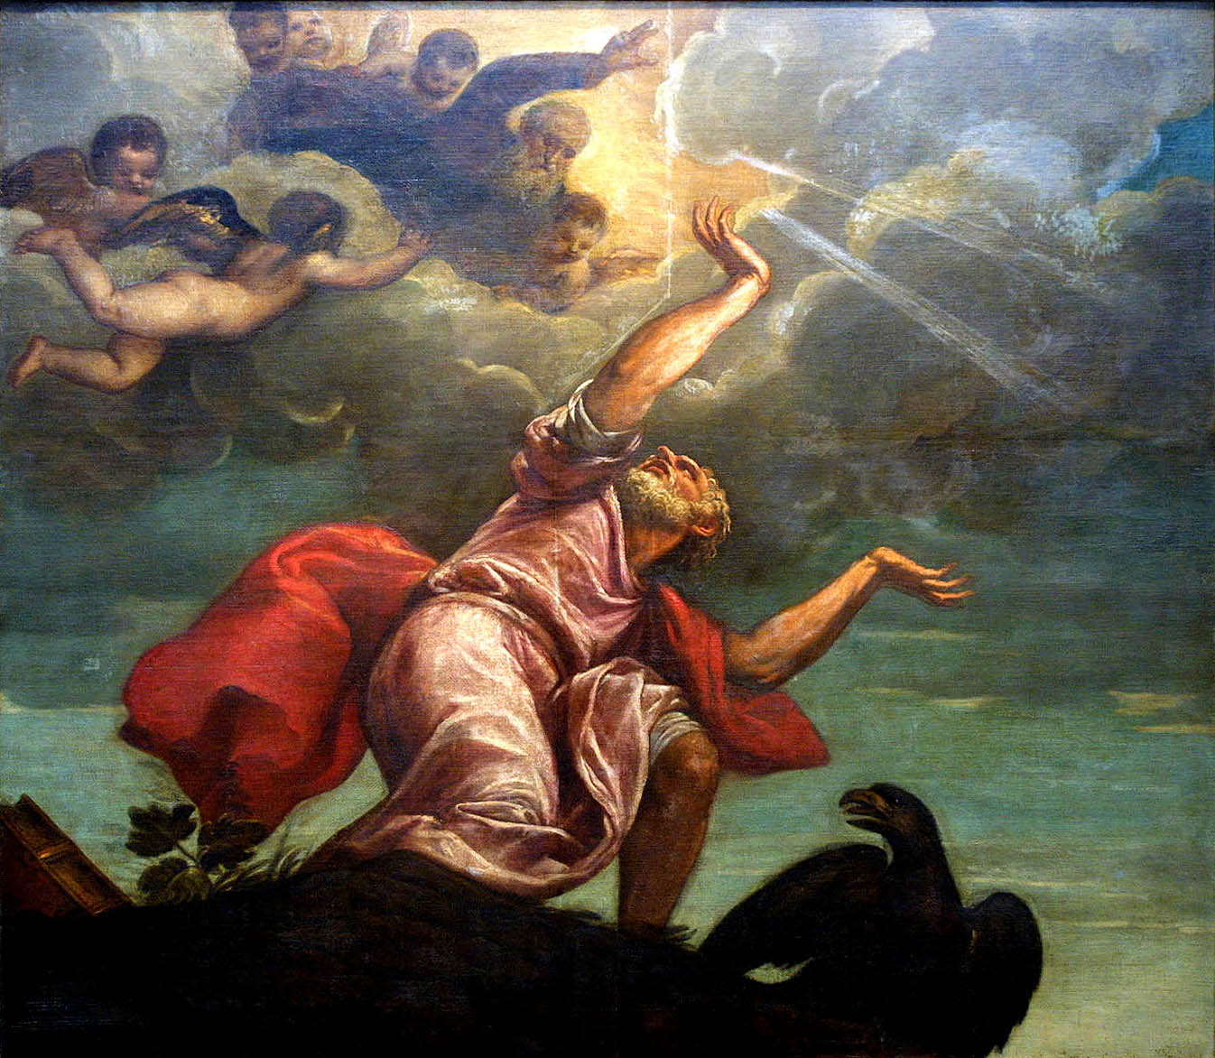
Świątynia i dwóch świadków
Ap 10: krótkie omówienie
Ap 11: szczegółowa interpretacja

Slide 3
Apokalipsa 10
Rozdziały 10-11 stanowią przerwę między szóstą i siódma trąbą
Potężny anioł z maleńkim zwojem
Zwój jest otwarty i zawiera niewiele informacji
Pojawia się 7 gromów, ale Janowi zostaje wydany zakaz mówienia i pisania o tym, co usłyszał.
Pozostanie to tajemnicą. Dlaczego?
Być może jest to osobiste proroctwo dotyczące Jana i jego życia.
Jan połyka ten zwój. Spożył ewangelię. Ezechiel też miał spożyć zwój. Słodko-gorzki smak.
Człowiek jest tym, co je. (L. Feuerbach)
Studiując proroctwa nie powinniśmy wykraczać poza to, co Bóg uznał za stosowne objawić ludziom!!!

Slide 4
Apokalipsa 10
Inna interpretacja:
Greckie zdrobnienie biblaridion, mała książeczka lub lepiej mały zwój, pojawia się tylko tu w Biblii i może sugerować, że chodzi o Apokalipsę Janową lub przesłanie, której ma się w niej zawrzeć. To tylko część Bożego Słowa objawionego w Biblii i tradycji, może dlatego zwój jest mały. Słowo Boże to rzeczywistość przekraczająca nasz ludzki świat, który jak mówi Jan w swojej Ewangelii, nie jest w stanie pomieścić wszystkiego tego, co Bóg chce nam zakomunikować.

Slide 5
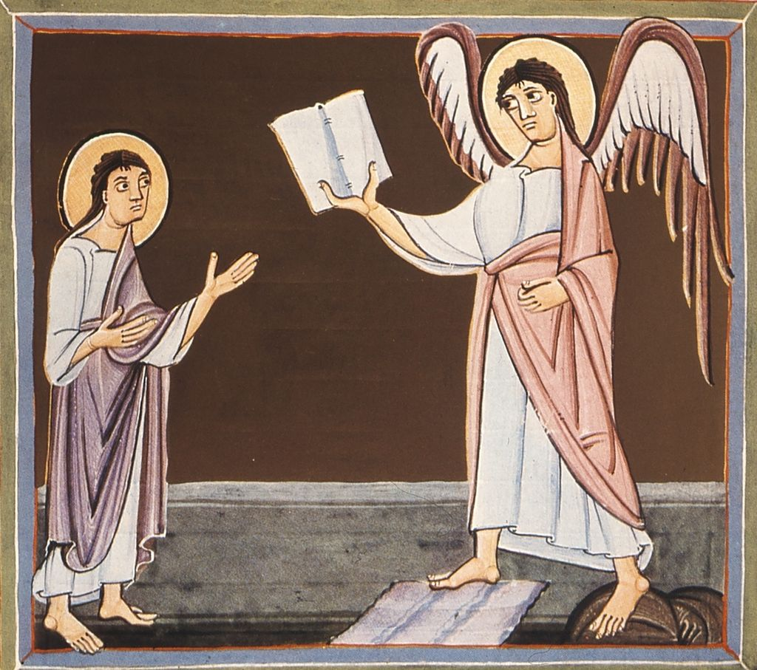

Slide 6
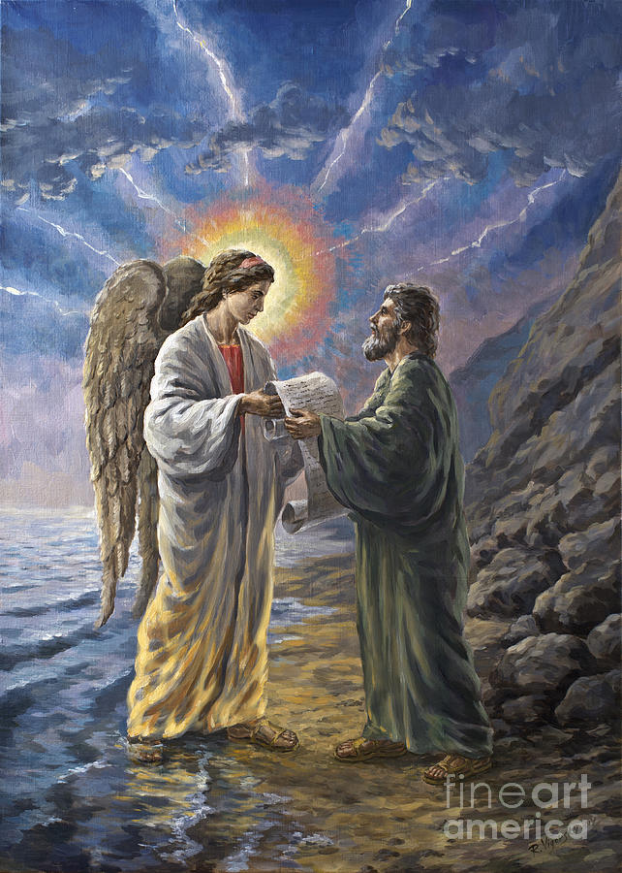

Slide 7
Dano mi trzcinę podobną do pręta z poleceniem: „Powstań i zmierz świątynię Boga, ołtarz oraz tych, którzy oddają w niej pokłon.
Pomiń natomiast zewnętrzny dziedziniec świątyni. Nie mierz go, gdyż został wydany poganom, którzy będą deptać Miasto Święte przez czterdzieści dwa miesiące.
Pozwolę moim dwóm świadkom, aby ubrani w wory pokutne prorokowali przez tysiąc dwieście sześćdziesiąt dni”.
Oni są jak dwa drzewa oliwne i dwa świeczniki, które stoją przed Panem ziemi.
A gdy ktoś chce ich skrzywdzić, wówczas z ich ust wychodzi ogień i pożera ich nieprzyjaciół. Jeśli więc ktoś zechce ich skrzywdzić, tak powinien zginąć.
Mają oni władzę zamknąć niebo, aby w dniach, kiedy będą prorokować, nie padał deszcz. Mają też władzę zamieniać wody w krew i rzucać na ziemię wszelkie plagi, gdy tylko zechcą.

Slide 8
Kiedy zaś dopełnią swego świadectwa, wówczas bestia wychodząca z otchłani będzie z nimi walczyć, zwycięży ich i zabije.
Ich zwłoki zostaną wystawione na placu wielkiego miasta, które symbolicznie nazywane jest Sodoma i Egipt. Tam także ukrzyżowano ich Pana.
Ludy, plemiona, języki i narody będą patrzyły na ich zwłoki przez trzy i pół dnia i nie pozwolą złożyć ich zwłok do grobu.
Mieszkańcy ziemi będą się cieszyć i radować z ich powodu. Będą sobie wzajemnie posyłać dary, ponieważ ci dwaj prorocy nękali mieszkańców ziemi.
Jednak po trzech i połowie dnia tchnienie życia pochodzące od Boga wstąpiło w nich i powstali. A wszystkich, którzy na nich patrzyli, ogarnął wielki strach.
Oni zaś usłyszeli potężny głos mówiący do nich z nieba: „Wejdźcie tutaj!”. I weszli do nieba na obłoku, a ich nieprzyjaciele przyglądali się im.
W tej godzinie nastąpiło wielkie trzęsienie ziemi i runęła dziesiąta część miasta. Siedem tysięcy osób zginęło podczas trzęsienia ziemi, a pozostali zlękli się i oddali chwałę Bogu nieba.
Drugie „biada” odeszło. Oto wkrótce nadejdzie trzecie „biada”.

Slide 9
Zatrąbił siódmy anioł. W niebie pojawiły się potężne głosy mówiące: „Nad światem zaczął królować nasz Pan i Jego Chrystus. Będzie królował na wieki wieków”.
A dwudziestu czterech starszych, którzy siedzą przed Bogiem na swoich tronach, upadło na twarz i oddało pokłon Bogu, mówiąc: „Dziękujemy Ci, Panie, Boże Wszechmocny, który jesteś i który byłeś, za to, że użyłeś swej wielkiej mocy i zacząłeś królować.
Wzburzyły się narody i nadszedł Twój gniew. Czas sądzić umarłych, oddać zapłatę Twoim sługom, prorokom, świętym oraz tym, którzy boją się Twego imienia, małym i wielkim! Czas zniszczyć niszczących ziemię!”.
W niebie otworzyła się świątynia Boga, a w świątyni ukazała się Arka Jego Przymierza. Pojawiły się błyskawice, głosy, gromy, trzęsienie ziemi i wielki grad.

Slide 10
Mierzenie świątyni
Wieki wcześniej Ezechiel widział jak jakaś boska istota mierzy prętem świątynię (Ez 40-43): 597 r. p.n.e.
Była mierzona bo miała być odbudowana
U Jana nie chodzi o świątynię jerozolimską, bo ta od 20 lat jest zburzona (ok.90-100 r.n.e.)
Mamy zatem do czynienia z świątynią nową (niebiańską)
Mierzenie w tradycji żydowskiej odnosi się do sądzenia („wymierzyć komuś karę”)
Mierzenie jest paralelne do pieczętowania sprawiedliwych
Mierzeni są wierzący. Nie zostają mierzeni poganie. Kto należy do Kościoła, a kto nie?
A jeśli nawet Kościoła nie usłucha, niech ci będzie jak poganin i celnik.

Slide 11
KTOŚ Z BRĄZU
EZECHIEL
PRĘT MIERNICZY

Slide 12
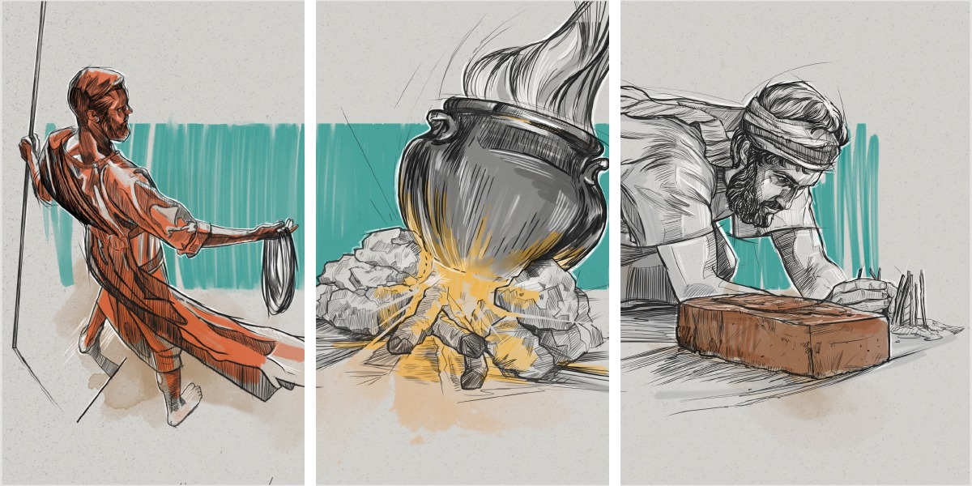
WIZJA
SYMBOL
CZYNNOŚĆ
PROROCTWO

Slide 13
136. Dlaczego Kościół Jezusa Chrystusa zwie się i jest drogą czyli środkiem koniecznym do zbawienia?
Kościół Jezusa Chrystusa dlatego zwie się i jest drogą czyli środkiem koniecznym do zbawienia, ponieważ Jezus Chrystus ustanowił Kościół, aby w nim i przezeń owoce odkupienia udzielały się ludziom; stąd nikt spośród tych, którzy nie nalezą do Kościoła, nie może dostąpić zbawienia w myśl zasady: „Poza Kościołem nie ma zbawienia.”
162. Czy dorosły, który umiera bez Sakramentu Chrztu, może być zbawiony?
Dorosły, który umiera bez Sakramentu Chrztu, może być zbawiony nie tylko wtedy, gdy ma wiarę przynajmniej w te prawdy, w które każdy musi wierzyć, bo są one nieodzownym warunkiem zbawienia, i gdy ma miłość, która zastępuje chrzest, ale także wtedy, jeśli przy pomocy światła Bożego i łaski Bożej, nie znając bez własnej winy prawdziwej religii i będąc gotowym słuchać Boga, pilnie zachowywał prawo przyrodzone.
163. Czy dorosły, ochrzczony ważnie, a należący bez swej winy do sekty heretyckiej lub schizmatyckiej, może być zbawiony?
Dorosły, ochrzczony ważnie, a należący bez swej winy do sekty heretyckiej lub schizmatyckiej, może również być zbawiony, jeśli nie stracił łaski otrzymanej na chrzcie, a jeśli ją utracił, odzyskał ją przez odpowiednią pokutę.

Slide 14
extra Ecclesiam salus nulla sformułował w połowie III wieku św. Cyprian, biskup Kartaginy.

Slide 15
Dwóch Świadków
Poganie deptają Jerozolimę przez 42 miesiące: Łk 21,24: A Jerozolima będzie deptana przez pogan, aż czasy pogan przeminą.
Interpretacja dwóch świadków na jeden z trzech sposobów:
Jako jednostki, albo przejawiające się już kiedyś na kartach Biblii, lub po prostu jako dwie osoby nowo przybyłe na ziemię za sprawą Boga
Jako wspólnota ludzi, służąca Kościołowi, lub Izraelowi, albo też zarówno Izraelowi, jak i Kościołowi
Jako postacie symboliczne, lub skonfrontowanie pojęć biblijnych (jak na przykład Starego i Nowego Testamentu, lub prawa i proroków)

Slide 16
Dwóch Świadków
Dwa drzewa oliwne
Dwa świeczniki
Ubrani w wory pokutne
Bestia z Czeluści ich zabija
Ciała leżą na placu wielkiego miasta [Babilonu]: Nowa Sodoma i Gomora
Zmartwychwstają i wstępują do nieba, na ziemi panuje przerażenie
Podział jest już dokonany i może nastąpić koniec!

Slide 17
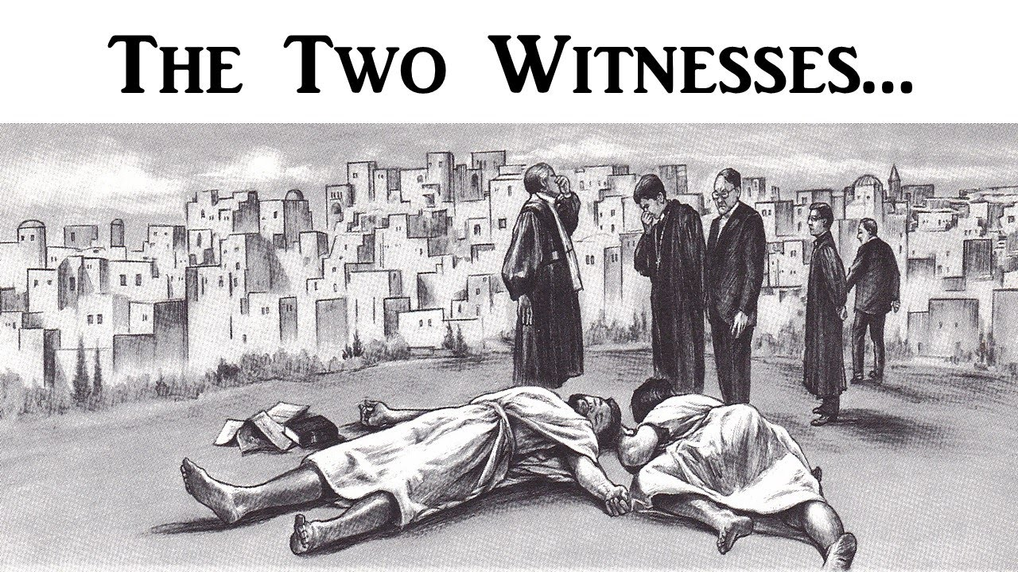

Slide 18
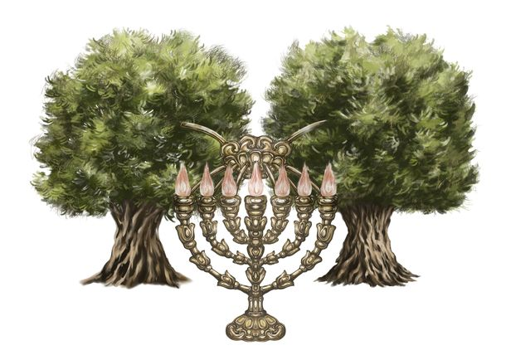

Slide 19
Dwóch Świadków
Henoch i Eliasz
Zorobabel i Jozue
Piotr i Paweł
Kościół
Zadaniem Kościoła jest misja prorocka
Osądzeni zostają ci, którzy nie słuchają proroka i nie przyjmują jego wyroczni
Znak sprzeciwu
Składają ofiarę z życia za swoje słowa, ciała wystawione na widok publiczny
Są jednak naśladowcami Chrystusa i zmartwychwstają
Przez śmierć weszli do życia. Czasami musimy pozwolić, aby nas zniszczono.

Slide 20
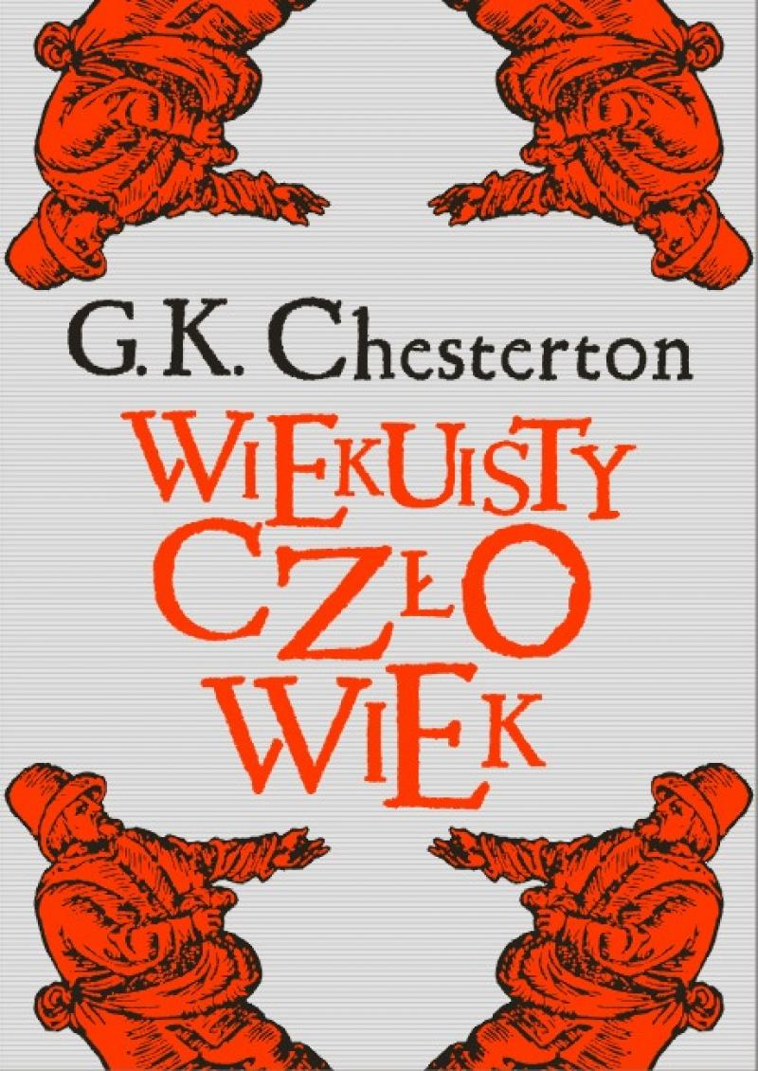

Slide 21
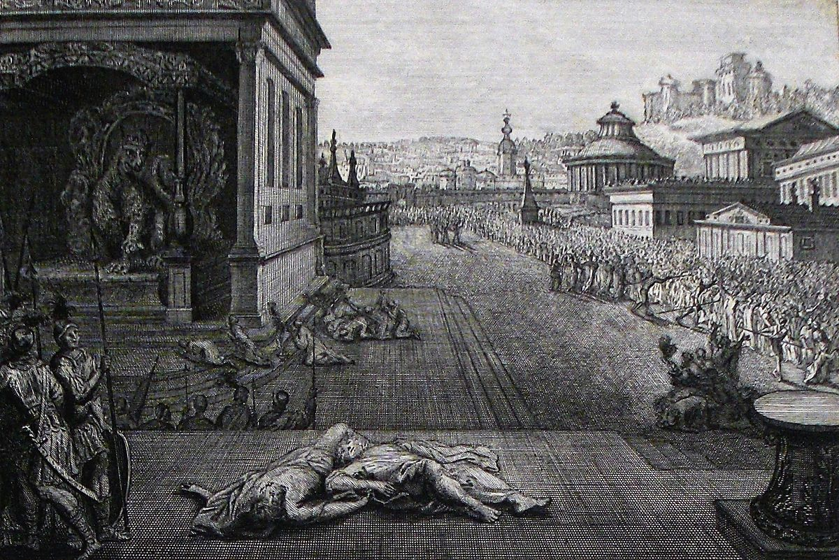

Slide 22
Henoch
Hebr. Poświęcony, wtajemniczony
Pierworodny syn Kaina, żył 365 lat
Przykład szczególnej miłości do Boga
Rdz 5, 21-23: Gdy Henoch miał sześćdziesiąt pięć lat, urodził mu się syn Metuszelach. Henoch po urodzeniu się Metuszelacha żył w przyjaźni z Bogiem trzysta lat i miał synów i córki. Ogólna liczba lat życia Henocha: trzysta sześćdziesiąt pięć. Żył więc Henoch w przyjaźni z Bogiem, a następnie znikł, bo zabrał go Bóg.
Jest jedyną postacią, oprócz proroka Eliasza, którego wniebowzięcie zostało wprost opisane w Piśmie Świętym.
„mały Jahwe” – mistycyzm żydowski

Slide 23
Henoch
Księga Henocha albo 1 Księga Henocha − księga apokryficzna Biblii Hebrajskiej i Starego Testamentu. Koptyjski Kościół Prawosławny jako jedyny włączył ją w swój kanon Pisma Świętego, jako natchnioną. Jest ona kompilacją różnych tekstów powstałych między 170 r. p.n.e. i końcem I w. n.e.
Opisuje ona podróże, wizje, sny i objawienia proroka Henocha w trakcie jego odwiedzin w niebie.

Slide 24
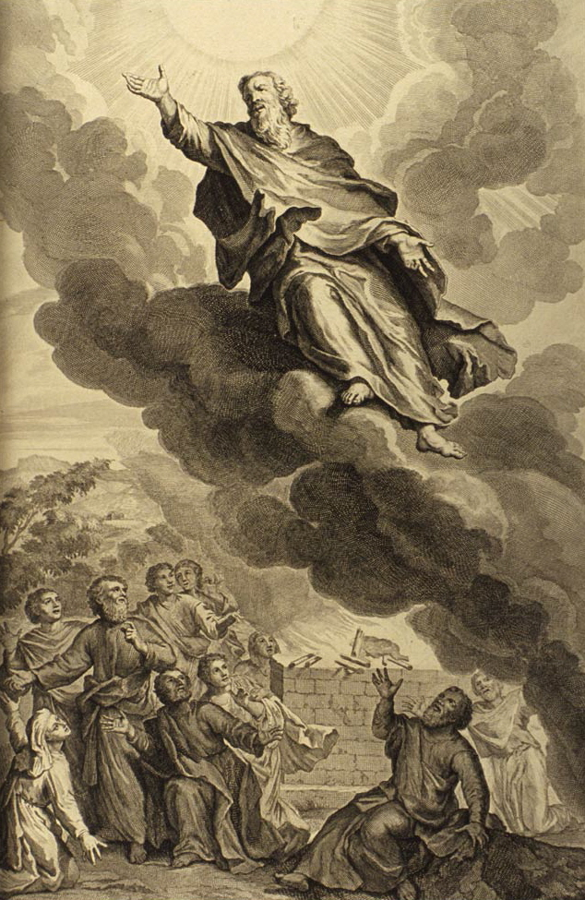

Slide 25
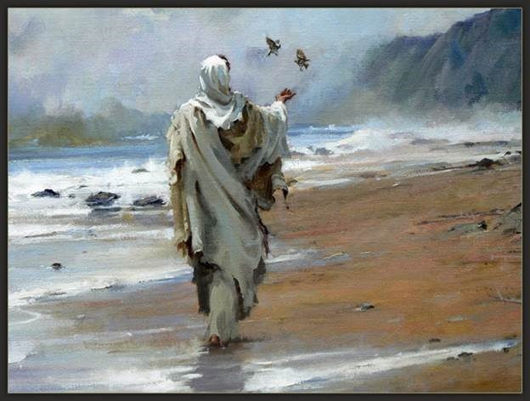

Slide 26
Eliasz
* Hebr. Jahwe jest moim Bogiem
Ważnym elementem eschatologii żydowskiej stało się oczekiwanie na powrót Eliasza z nieba przed nadejściem Mesjasza i czasów mesjańskich. Według apokryficznej Apokalipsy Eliasza, Eliasz wraz z Henochem w czasach ostatecznych mają się sprzeciwić przeciwnikowi Mesjasza, jednak zostają zabici i ich zwłoki leżą trzy i pół dnia na rynku. Później jednak zmartwychwstają i pokonują syna nieprawości. Do tej samej tradycji prawdopodobnie odwołuje się Apokalipsa św. Jana (11,3–12).

Slide 27
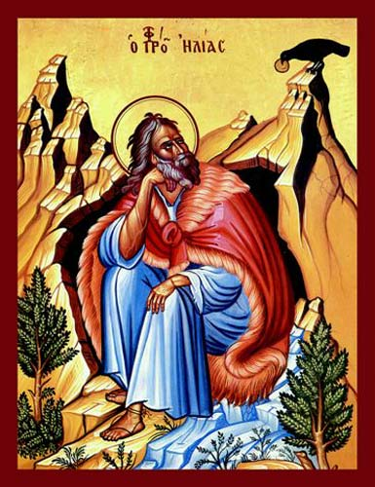

Slide 28
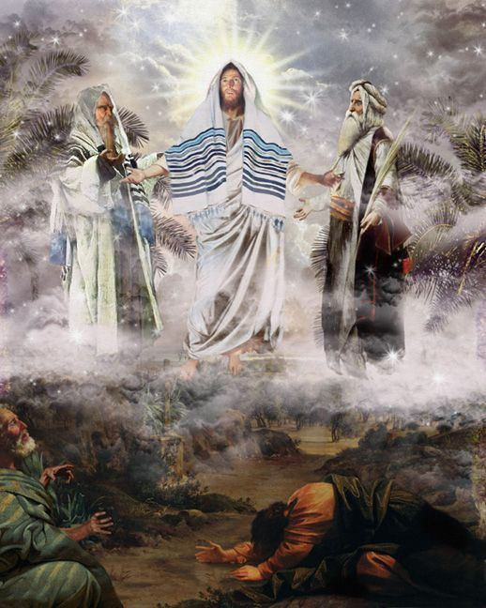

Slide 29
Zorobabel
Hebr. Potomek babiloński, urodzony w Babilonii, wnuk króla Jojakina z rodu Dawida
Stanął na czele jednej z pierwszych grup przesiedleńców powracających za pozwoleniem Cyrusa, króla perskiego, z „niewoli babilońskiej” (587/6 p.n.e. - 539 p.n.e.)do Judy. Opisany w Księdze Ezdrasza (Ezd 2-5). Zajął się on, wraz z Jozuem, synem Josadaka i braćmi jego, kapłanami, budowaniem Bogu ołtarza na dawnym fundamencie, w zniszczonej podczas najazdu Nabuchodonozora, króla babilońskiego, Świątyni Jerozolimskiej. W ciągu następnych dwóch lat sprowadzili oni drzewo cedrowe z Libanu i założyli fundamenty samej Świątyni.
Problemy przy budowie świątyni (samowola budowlana)
Często powoływano się na niego w lożach masońskich (sztuka królewska)
Wielki Architekt Świata

Slide 30
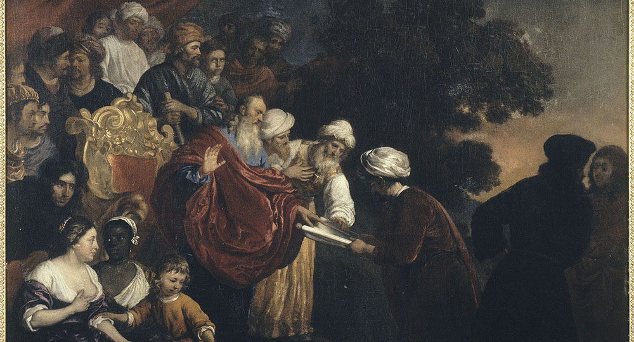

Slide 31
Jozue
Hebr. Jahwe zbawia, ratuje.
Jozue był synem Nuna (Nona, Nouna) z plemienia Efraima. Urodził się w Egipcie podczas niewoli egipskiej. Jego pierwotne imię to Ozeasz, imię Jozue nadane mu zostało przez Mojżesza.
Po śmierci Mojżesza został przywódcą Izraelitów, wprowadził ich do ziemi Kanaan i podbił ją. Żył 110 lat. Po jego śmierci rozpoczął się trudny czas dla ludu Izraela.
Zapowiedź typiczna Chrystusa

Slide 32
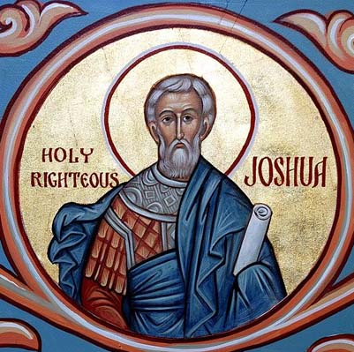

Slide 33
Arka Przymierza
hebr. אָרוֹן הָבְרִית Aron ha-Berit, łac. arca – skrzynia
Arka zaginęła w trakcie najazdu armii Babilonu pod wodzą Nabuchodonozora II na Palestynę w 586 p.n.e. i zburzenia Pierwszej Świątyni.
W 2 Księdze Machabejskiej mowa jest o ukryciu arki przez proroka Jeremiasza w pobliżu Góry Nebo na stepach Moabu (por. 2 Mch 2,4-6).
Księga Jeremiasza zawiera proroctwo, zgodnie z którym w przyszłości nikt nie będzie już wspominał Arki Przymierza ani odczuwał jej braku; nikt też nie uczyni nowej (Jer 3,16).

Slide 34
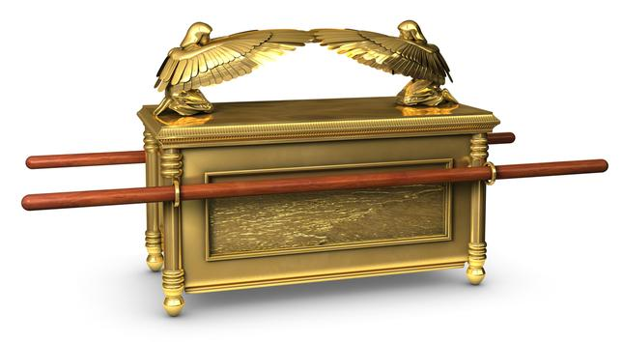

Slide 35
NOWA Arka Przymierza
Pismo Święte nie nazywa Maryi wprost „Arką Przymierza”, określenie to przylgnęło do Niej na podstawie analogii.
Dawni pisarze chrześcijańscy w połączeniu drewna ze złotem dopatrywali się zjednoczenia pierwiastka ludzkiego z pierwiastkiem boskim. Złoto zewnętrznej strony Arki miało wskazywać na doskonałą postawę stałości Maryi w relacji do Boga, natomiast złocone wnętrze – napełnione Duchem Świętym wnętrze Matki Jezusa.

Slide 36
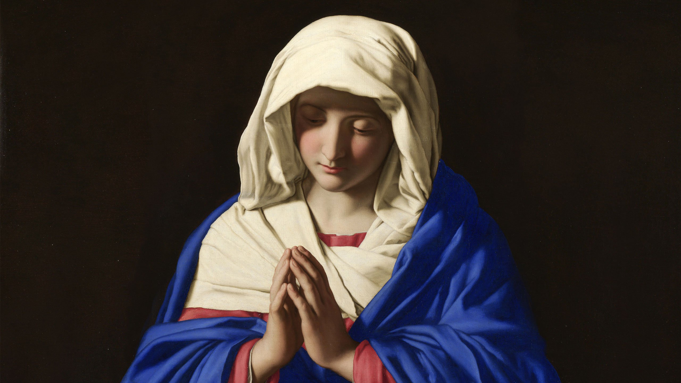

Slide 37
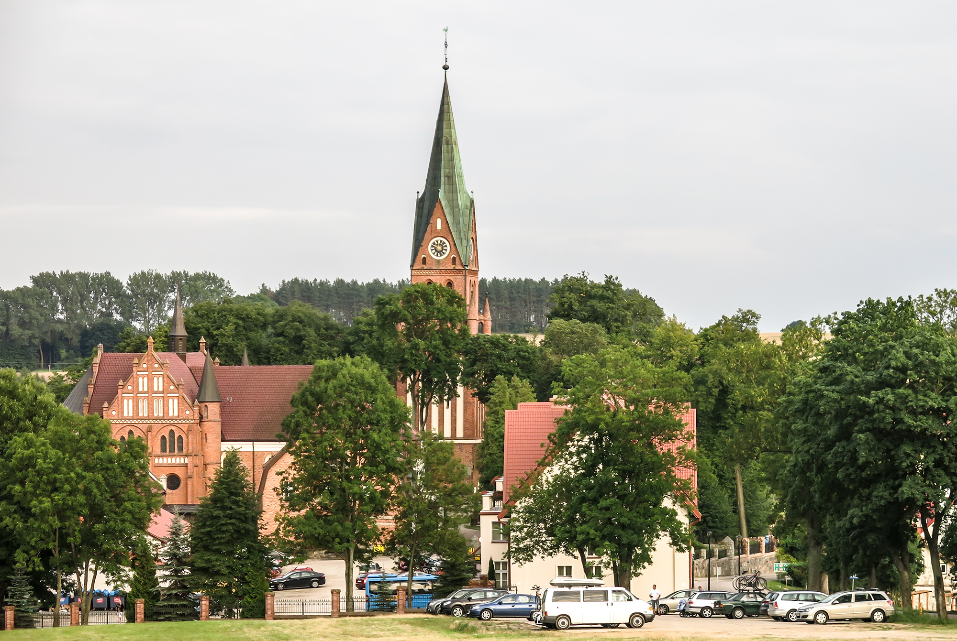
Gietrzwałd

Slide 38
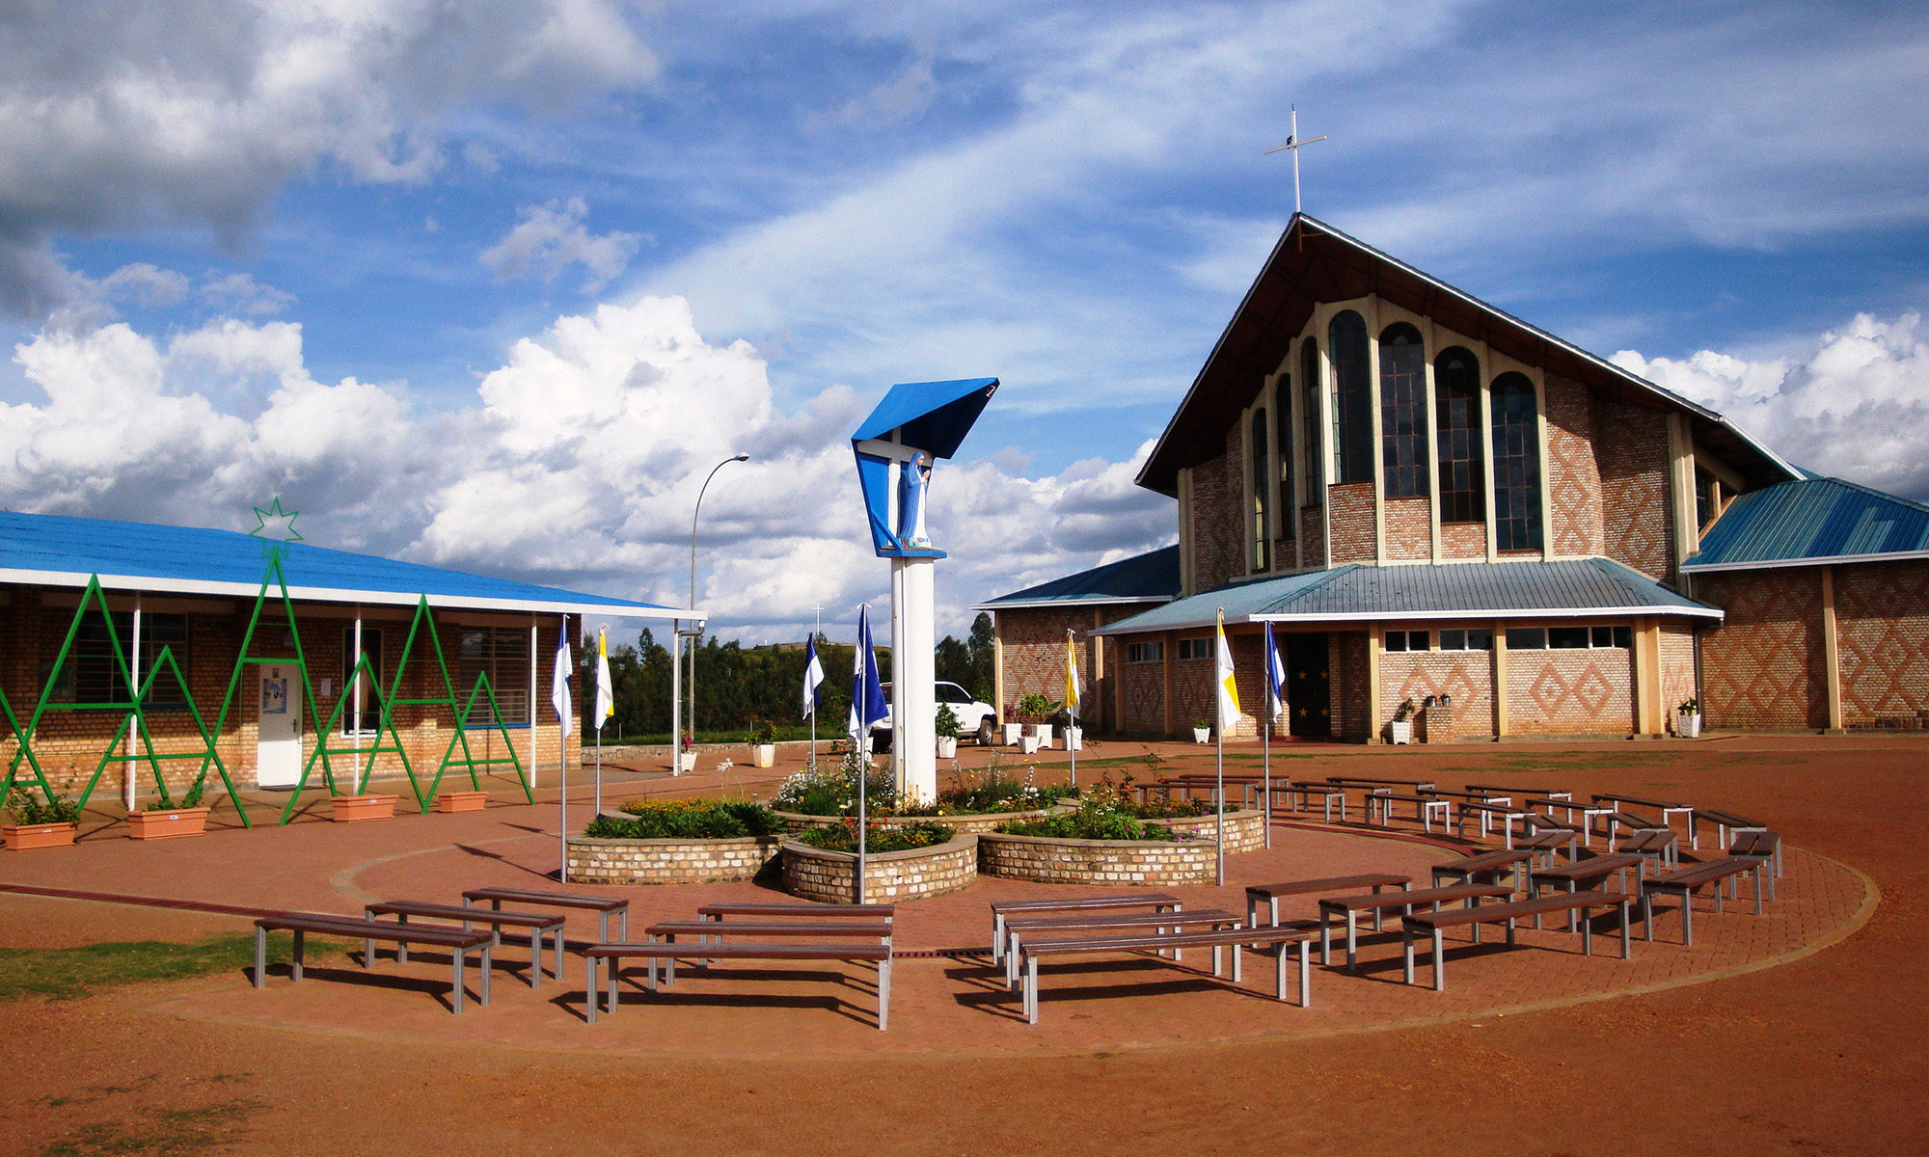
Kibeho

Slide 39
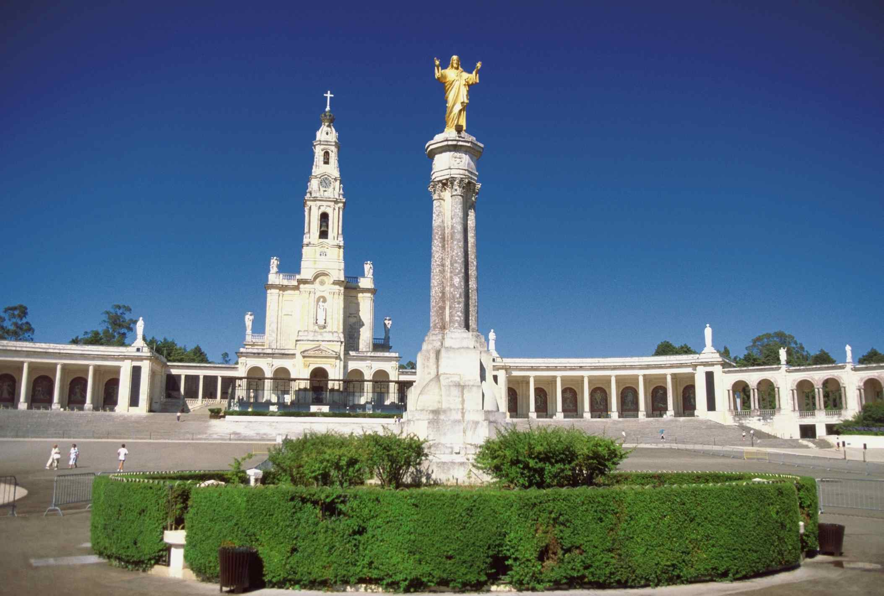
Fatima

Slide 40
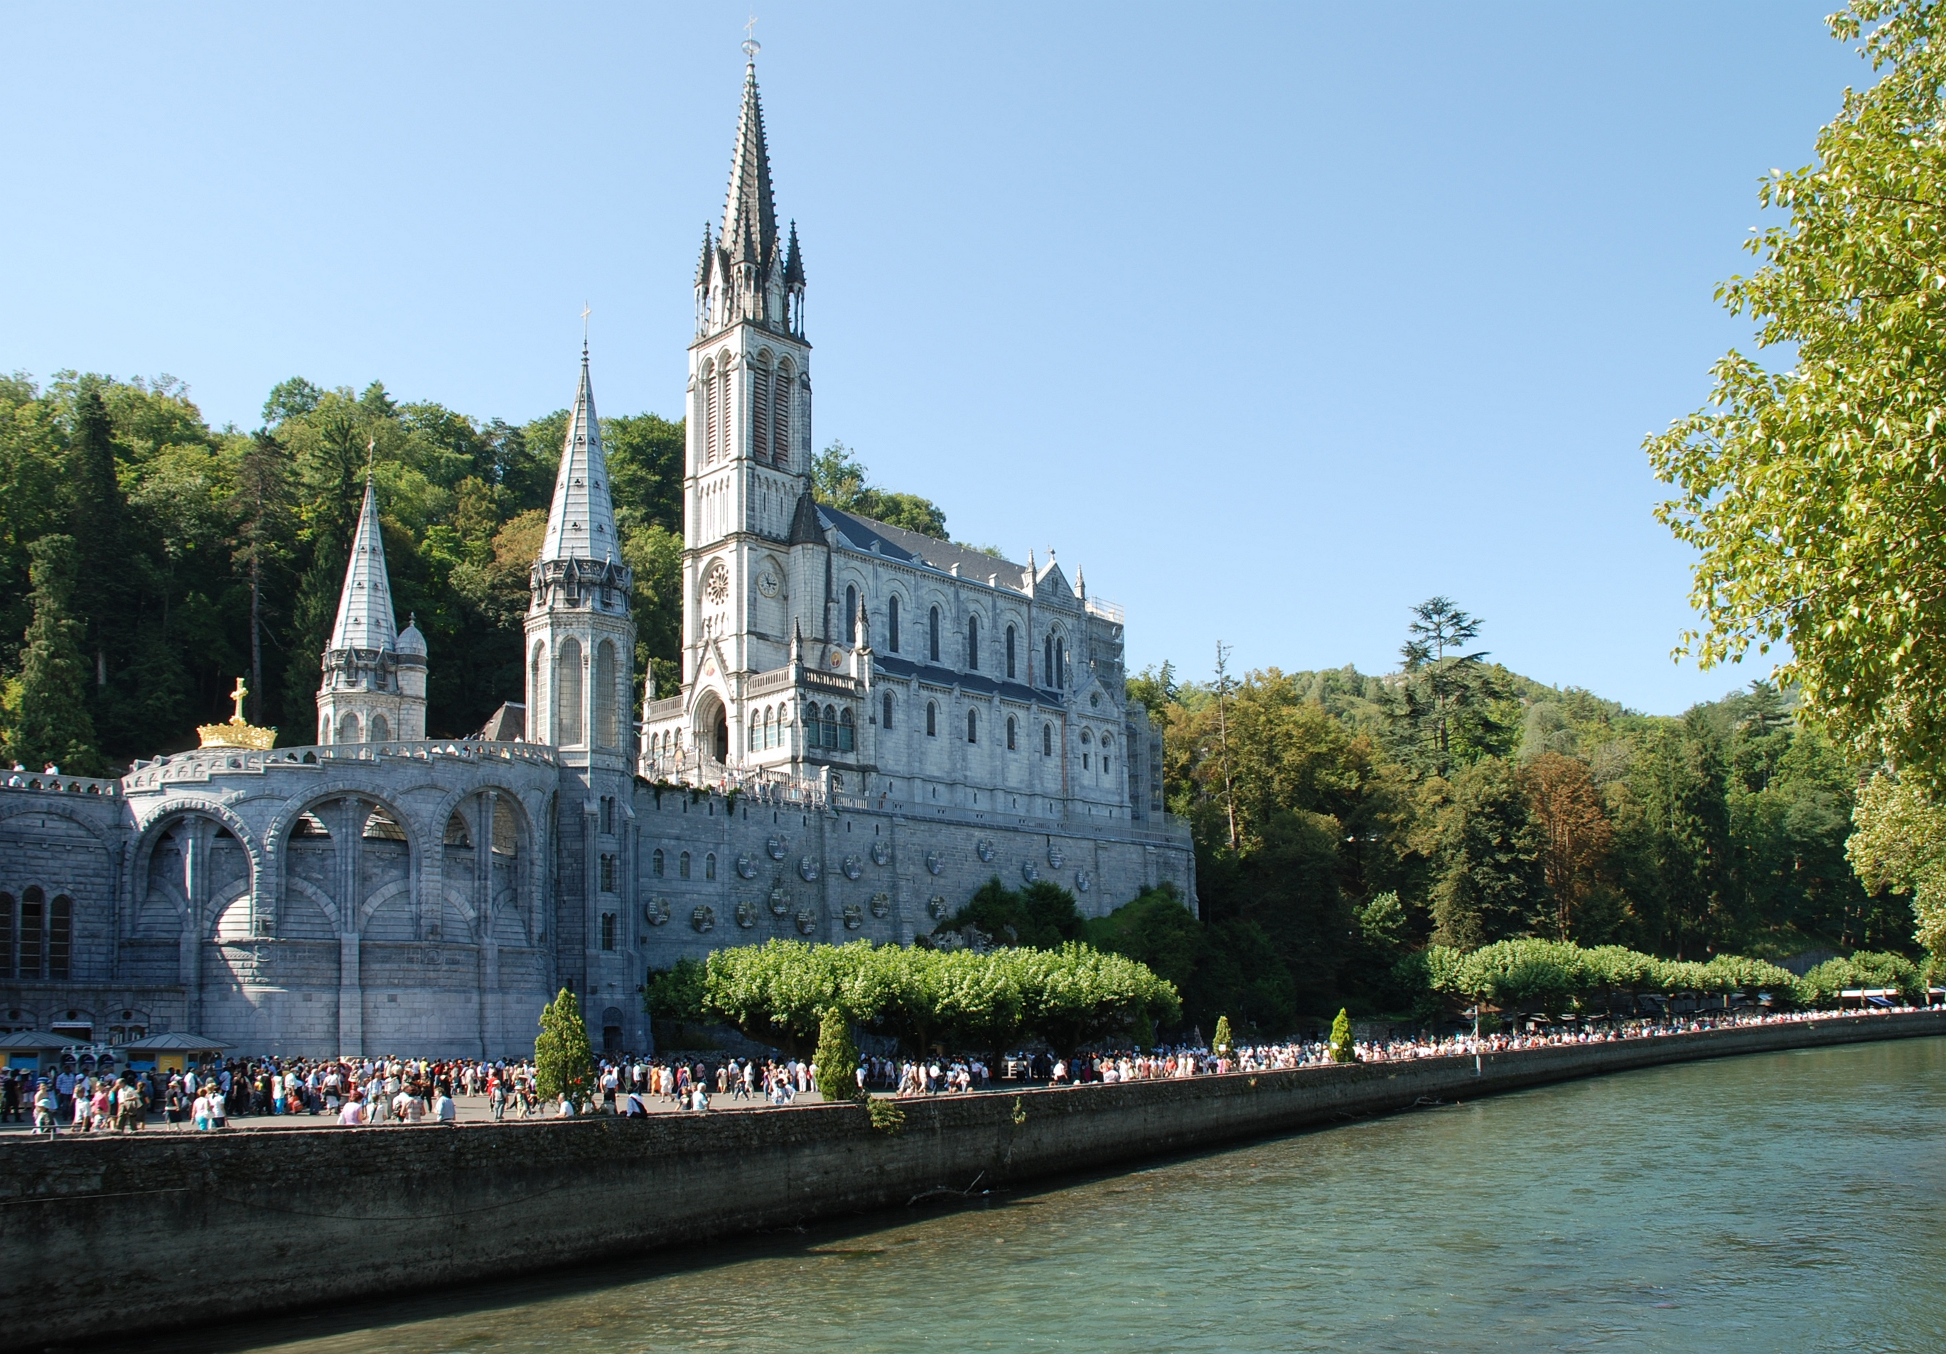
Lourdes

Slide 41
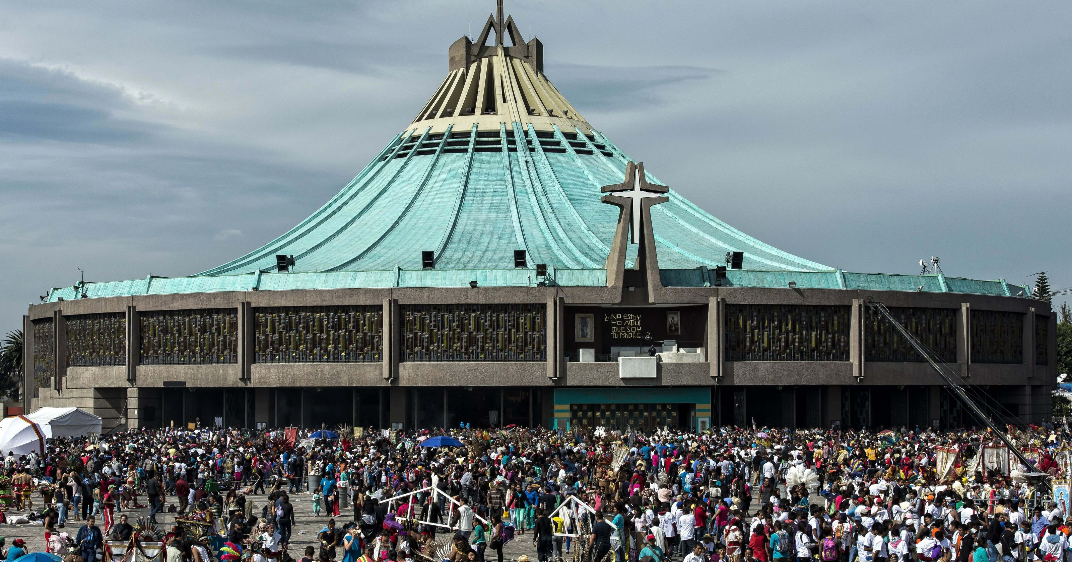
Guadalupe

Slide 42
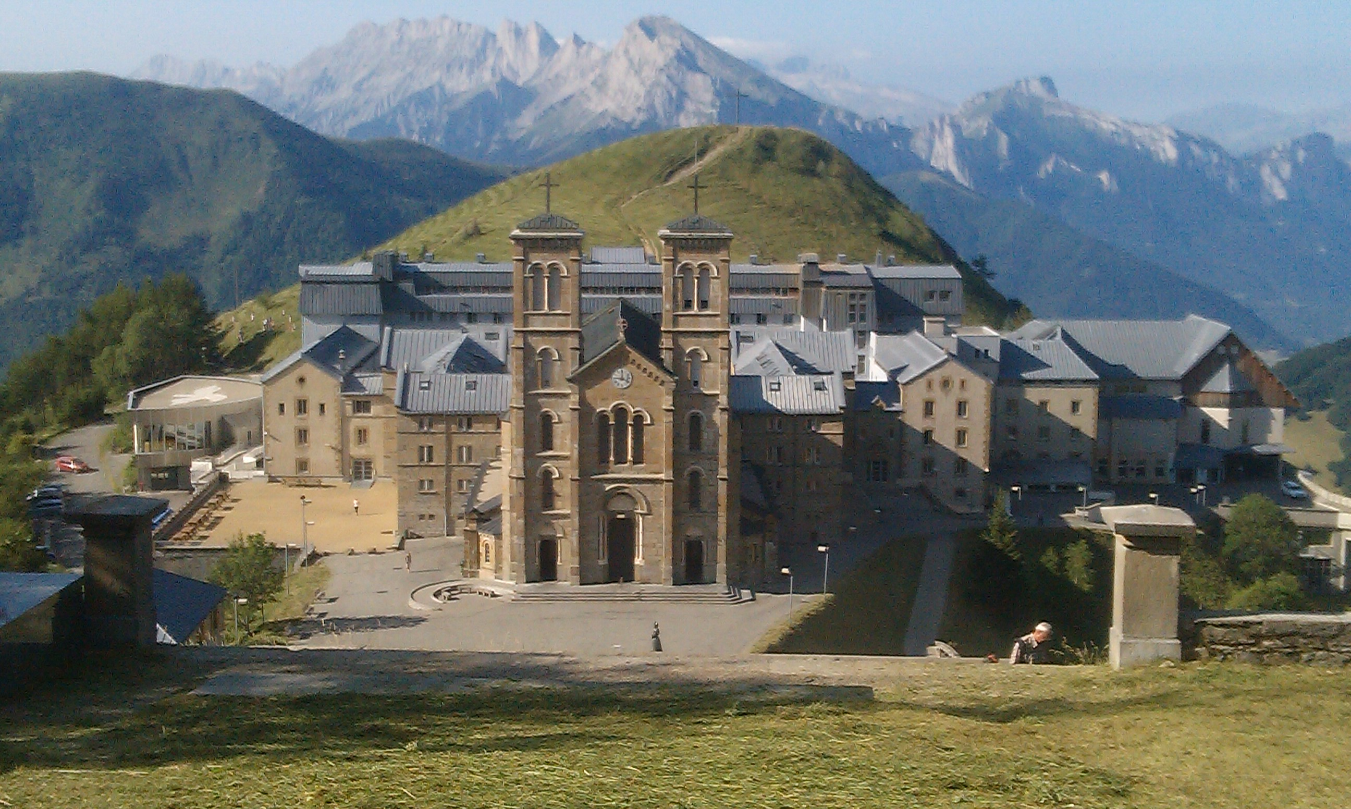
La Salette

Slide 43
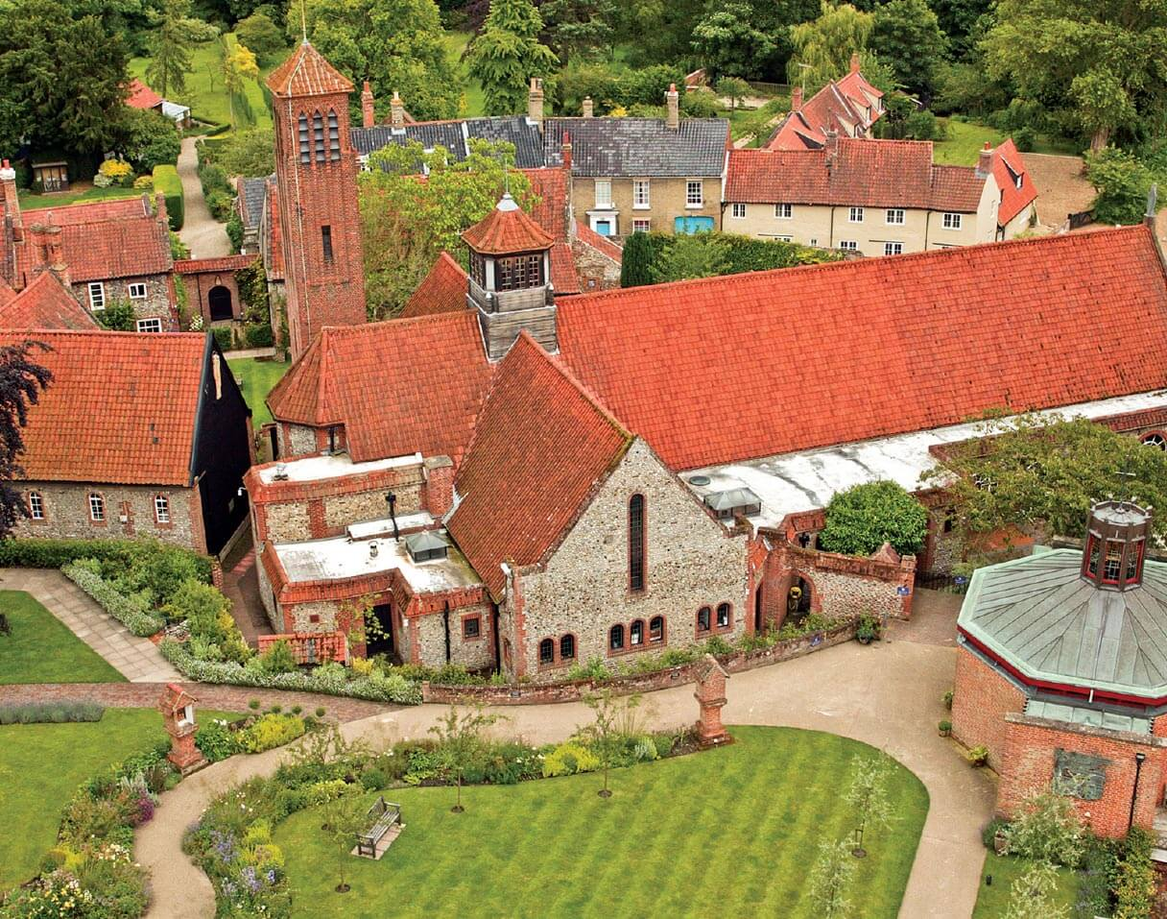
Walsingham

